Slide 1
IT biztonság 2020/2021 tanév ősz

Slide 2








Bemutatkozás

Slide 3
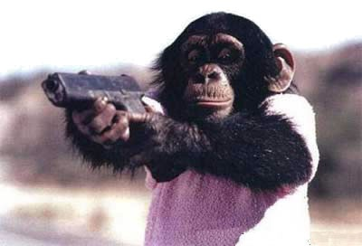
A kurzus célja
Ismertetjük a vállalati IT biztonsági rendszerek feladatait, elemeit, felépítését. A téma tárgyalása során kiemelten kezeljük a módszertani, irányítási szempontokat. Bemutatjuk a biztonsági rendszerelemek működési elvét, valamint az egyes védelmi intézkedések bevezetésének és üzemeltetésének lépéseit.
Nem hacker tanfolyam!!!
Heti 90 percben lehetetlen
A cél egy szemléletmód átadása
Informatikusként tudni kell, hogy milyen eszközei, lehetőségei vannak a „sötét oldalnak”
Programozóként meg aztán pláne! Programozók írják a programokat (amiket aztán a hackerek támadnak.)

Slide 4
Agenda
Az információbiztonság alapjai
Az információbiztonság irányitási rendszerei
Sérülékenység elemzés és kezelés
Kriptográfiai protokollok
Határvédelmi technológiák
Behatolásvédelem
Üzemeltetés biztonság
Fizikai biztonság
Vírusvédelem
Dokumentumvédelem
Fejezetek:
Biztonsági kockázatok elemzése
Szabályozások, módszertanok
Naplófeldolgozás és elemzés
Incidens menedzsment
Szervezetek és biztonság-tudatosság, GDPR
SSH/TLS

Slide 5
Előfeltételek
Alapvetően nincs, de előnyt jelent
Valamilyen programozási nyelv közép szintű ismerete
Felhasználói szintű linux ismeret
Hálózati alapismeret (TCP/IP)
A tárgy sikeres elvégzése
SOK-SOK MUNKA

Slide 6
Számonkérés
A félév végén egy vizsgateszt (feleletválasztós, 4 lehetőséből mindig egy a helyes)

Slide 7
A tárgy honlapja
Az előadások anyaga (és egyéb):
http://compalg.inf.elte.hu/~attila/Teaching.html
lapon.

Slide 8
Miért fontos az IT biztonság?
A szervezetek informatika nélkül működésképtelenek
Az informatikai függőség egyre nagyobb
Az informatikai rendszerek fenyegetettsége kritikus
A szervezeti adatok mindig informatikai adatok
Létszükséglet a szolgáltatások folytonossága és az adatok bizalmas kezelése

Slide 9
Információbiztonság
Az információbiztonság az információ számos különféle "bizalmi" aspektusával foglalkozik. Az információbiztonság nem korlátozódik a számítógépes rendszerekre, sem az elektronikus vagy gépi úton olvasható információkra. Az információ vagy adatok bármilyen formában történő megőrzésére vagy védelmére vonatkozik.
www.wordIQ.com

Slide 10
Adat vs. információ
A szervezet működési rendje és gyakorlata
Humán erőforrások
Objektumok, helyiségek
Berendezési tárgyak, munkaeszközök
Aktív hálózati eszközök, hardverek
Logikai hozzáférési jogosultságok, szoftverek
Kriptográfia
Adat
I N F O R M Á C I Ó
Mindig az információt védjük!!!

Slide 11
Információbiztonság vs. informatikai biztonság
Információbiztonság
Informatikai biztonság
Személyi biztonság
Hagyományos és
elektronikus
kommunikáció
biztonsága
Fizikai biztonság
Hagyományos módon és
elektronikusan tárolt
adatok
biztonsága

Slide 12
Informatikai biztonság
Az informatikai biztonság a védelmi rendszer olyan, a védő számára kielégítő mértékű állapota, amely az informatikai rendszerben kezelt adatok bizalmassága, hitelessége, sértetlensége és rendelkezésre állása, illetve a rendszerelemek rendelkezésre állása és funkcionalitása szempontjából zárt, teljes körű, folytonos és a kockázatokkal arányos.

Slide 13
Információ/adatbiztonság
Amit meg kell őrizni:
Bizalmasság (titkosság)
Sértetlenség (változtatás nem történt, hiteles az adat, információ valódisága, letagadhatatlan, elszámoltatható)
Folyamatos rendelkezésre állás (megbízhatóság, megbízható működés)
Funkcionalitás (szolgáltatás minősége)
Az első hármat CIA-elvnek is nevezik (Confidentiality, Integrity, Availability)

Slide 14
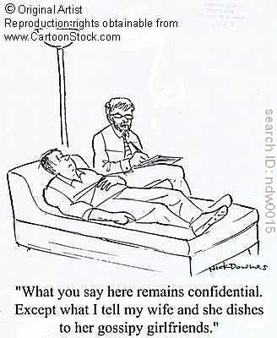
Bizalmasság
Az információ/adat esetében a bizalmasság azt jelenti, hogy azokhoz csak az arra jogosultak és csak az előírt módokon férhetnek hozzá.

Slide 15

Sértetlenség
Az információt/adatot csak az arra jogosultak, szabályozott módon változtathatják meg.

Slide 16
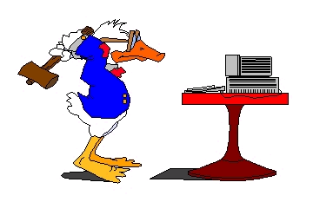

Rendelkezésre állás
Az a tényleges állapot, amikor egy informatikai rendszer szolgáltatásai állandóan, illetve egy meghatározott időben rendelkezésre állnak, és a rendszer működőképessége sem átmenetileg, sem tartósan nincs akadályozva.

Slide 17
Biztonság és kockázat
Nincs teljes biztonság, csak minimális kockázat.
A biztonság nem más, mint tudatos kockázatvállalás
NAGY
KOCKÁZAT
KIS
KOCKÁZAT

Slide 18
Szótár
Fenyegetés – Threat
Sérülékenység – Vulnerability
Kockázat – Risk
Védelmi intézkedés – Countermeasure
Védelem – Safeguard
Vagyontárgy – Asset
Kitettség – Exposure

Slide 19
Biztonsági alapelvek‏
Ismerd meg magad és az ellenséged
A biztonság kompromisszumok kérdése
Mindent nem védhetünk 100%-os biztonsággal‏
A védelem legyen egyenszilárdságú
A védelem ne kerüljön többe, mint a védendő érték
A biztonság nem egy állapot, hanem egy folyamat
Mindig az egyszerű megoldást válasszuk
Legyen a védelem több szintű

Slide 20
Információbiztonság, mint folyamat
Információvagyon felmérése, értékelése
Fenyegetések számba vétele
Kockázatok meghatározása
Kockázatok kezelése
Védelmi intézkedések foganatosítása
Védelmi intézkedések nyomon követése
GOTO 1

Slide 21
Védelmi intézkedések
Elvárások:
Teljes körű ( a rendszer összes elemére)
Zárt (minden fenyegetés)
Folytonos (megszakítás nélkül)
PreDeCo-elv
Preventív intézkedések
Pl.: biztonsági frissítések telepítése
Detektív intézkedések
Pl.: IDS rendszerek
Korrektív intézkedések
Pl.: backup/visszaállás

Slide 22
Védelmi kontrollok
Adminisztratív kontrollok
Policy-k, eljárások, oktatás
Fizikai kontrollok
Backup-ok, kábelezés, kontroll zónák
Technikai/Logikai kontrollok
Hálózati architektúra, tűzfalak, titkosítás,
rendszeres audit

Slide 23
Adminisztratív védelem
Törvények
Szabványok, műszaki normák
Ágazati végrehajtási utasítások
Helyi szabályzatok
Informatikai Szabályzat
Dokumentumkezelési Szabályzat
Katasztrófa-elhárítási terv

Slide 24
Fizikai védelem
Vagyonvédelmi megoldások
(videó, beléptető, behatolás-jelző…)
Tűzvédelem
(tűzjelző és oltórendszer…)
Üzemeltetés védelem
(szünetmentes megoldások, redundancia…)

Slide 25
Technikai/Logikai védelem
Informatikai betörésvédelmi megoldások
Mentési rendszerek, archiválás
Vírusvédelem
Jogosultságkezelés
Titkosítás, kriptográfia
Tűzfal
…

Slide 26
Az informatikai biztonsági környezet
A fenyegetettség állapota:
ha az informatikai biztonsági környezet valamely eleme olyan állapotban van, hogy fennáll a bizalmasság, a sértetlenség, vagy a rendelkezésre állás sérülése, akkor az adott elem a fenyegetettség állapotába került
ez az állapot éppen ellentétes a biztonságéval,
a fenyegetettség állapotában az informatikai biztonsági rendszer elemét – illetve a sikeres támadáshoz szükséges titkot, kulcsot, stb. – felfedhetik, módosíthatják, vagy megsemmisíthetik

Slide 27
Honnan származnak a fenyegetések?
Belső támadók
Hitelesített felhasználók, akik olyan adatokhoz vagy erőforrásokhoz akarnak hozzáférni, ami sérti a legkevesebb jogosultság elvet.
Lehet szándékos vagy vétlen támadás.
A belső támadók veszélyesebbek.
Külső támadók:
Nem hitelesített felhasználók, akik a hitelesítési eljárások megkerülésével férnek hozzá az adatokhoz.
Hackerek, crackerek…

Slide 28
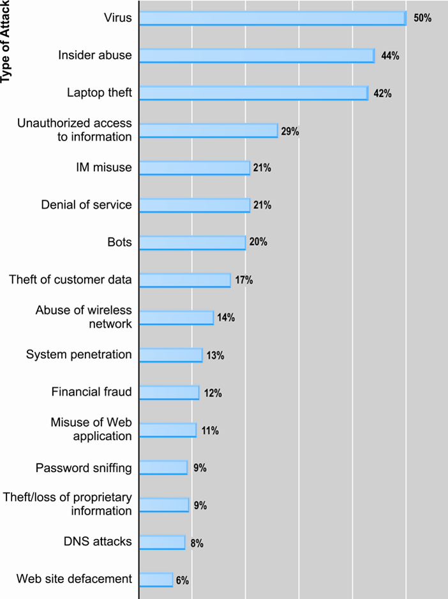
Honnan származnak a fenyegetések? (Cybercrime)
Source: Based on data from Computer Security Institute, 2009.

Slide 29
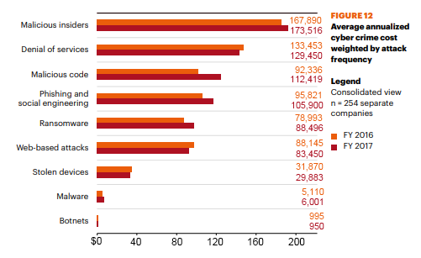
Mekkora a veszteség per alkalom?

Slide 30
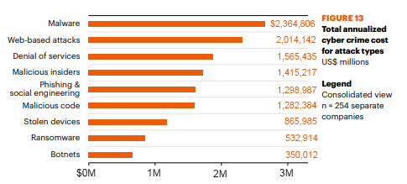
Mekkora a veszteség összesen?

Slide 31
Fenyegetés típusok
A fenyegetések kihasználásával egy támadó hozzáférést szerezhet a rendszerhez, alkalmazásokat futtathat, információt olvashat, hozhat létre, adhat hozzá és törölhet.
Néhány példa lehetséges fenyegetésekre:
Adat remanencia (data remanence): Akkor következik be, ha egy mágneses adattárolót felülírtak vagy töröltek, de továbbra is kinyerhető belőle információ. http://en.wikipedia.org/wiki/Data_remanence
Átejtés (spoofing): Akkor következik be, amikor egy személy vagy egy alkalmazás másnak adja ki magát az adatok meghamisításával, így szerezve jogosulatlan hozzáférését. Pl. az IP spoofing során a támadó hamisított IP címmel megbízható hosztnak adja ki magát. http://en.wikipedia.org/wiki/Spoofing_attack

Slide 32
Fenyegetések
Beágyazás (tunneling): Egy biztonsági rendszer megkerülése alacsonyszintű rendszerfunkciók elérésével. Pl. HTTP tunelling, melynek célja legális forgalomba ágyazott nem legális tartalommal kikerülni a tűzfalat. http://en.wikipedia.org/wiki/Tunneling_protocol
Célzott adatbányászat (targeted data mining): Adatbázisok áttekintése meghatározott információkért, melyek érzékeny adatokat szolgáltathatnak a rendszerről. http://en.wikipedia.org/wiki/Data_mining
Fizikai hozzáférés (physical access): Fizikai hozzáférés egy hálózathoz, berendezéshez vagy támogató rendszerhez.
Hátsókapu (backdoor): Olyan szoftverbe vagy hardverbe épített eljárás, melynek segítségével ki lehet kerülni az adott entitás hitelesítési eljárásait. http://en.wikipedia.org/wiki/Backdoor

Slide 33
Fenyegetések
Jelszótörés (password cracking): olyan eljárás, melynek segítségével a hitelesítést szolgáló jelszavak visszaállíthatók, pl. gyenge lenyomatból vagy brute force módszerrel. http://en.wikipedia.org/wiki/Password_cracking
Kártékony kód (malicious code): Olyan kód, mely végrehajtása közben megsérti a biztonsági szabályzatot, és a felhasználó tudta nélkül károkat okoz.
http://en.wikipedia.org/wiki/Malware
Kémkedés (spying): Hagyományos eszközökkel (pl. mikrofon, kamera) elkövetett jogosulatlan információszerzés.
http://en.wikipedia.org/wiki/Spying
Kifigyelés (shoulder surfing): Érzékeny adatok direkt leolvasása a képernyőről. http://en.wikipedia.org/wiki/Shoulder_surfing

Slide 34
Fenyegetések
Kisugárzás (emanation): A hardvereszközökből származó elektromágneses sugárzásból visszaállított információk megszerzése. http://en.wikipedia.org/wiki/TEMPEST
Közbeékelődéses támadás (man-in-the-middle attack): olyan támadás, ahol a támadó a két fél közé, számukra láthatatlanul kapcsolódva mindegyik fél felé a másik partnerének adja ki magát. http://en.wikipedia.org/wiki/Man-in-the-middle
Kukabúvárkodás (dumpster diving): A támadás célja leselejtezett (vö. kidobott) iratokból érzékeny információk visszaállítása. http://en.wikipedia.org/wiki/Dumpster_diving
Lehallgatás (eavesdropping): a hálózat adatforgalmának monitorozása abból a célból, hogy érzékeny adatok birtokába jusson a megfigyelő. http://en.wikipedia.org/wiki/Eavesdropping

Slide 35
Fenyegetések
Megszemélyesítés (impersonation): a támadás során a támadó egy hitelesített személynek adja ki magát, így szerez nem hitelesített hozzáférést, pl. lopott jelszóval. http://en.wikipedia.org/wiki/Impersonation
Mobil kód (mobile code): Olyan szoftver, ami a hálózaton keresztül érkezik, és a helyi gépen hajtódik végre, általában a felhasználó engedélyével, de károkat okozhat a tudta nélkül. Pl. rosszindulatú ActiveX vezérlők.
http://en.wikipedia.org/wiki/Mobile_code
Objektum újrafelhasználás (object reuse): Az a lehetőség, hogy egy érzékeny adat rendelkezésre áll egy nem hitelesített felhasználónak, pl. egy érzékeny adat megmarad a swap memóriában, amit a gép egy másik felhasználója is láthat.

Slide 36
Fenyegetések
Buffer túlcsordulás (buffer overflow): Egy alkalmazás több adatot ír a memóriaterületére, mint amennyit lehetne, így felülír esetlegesen más alkalmazáshoz tartozó érzékeny memóriaterületet. A felülírás pl. tartalmazhat kártékony kódot vagy kikerülhet hitelesítési eljárást. http://en.wikipedia.org/wiki/Buffer_overflow
Rejtett csatorna (covert channel): Olyan kommunikációs csatorna, melyen a legális csatornák kapacitását használva nem engedélyezett adatforgalom halad keresztül. Az időzített csatornán az adás előfordulása, a tárolási csatornán a memória adott területének írása/törlése szolgáltat információt. http://en.wikipedia.org/wiki/Covert_channel

Slide 37
Fenyegetések
Személyes ráhatás (social engineering): olyan gépfüggetlen eljárás, melynek lényege az, hogy a támadó a rendszerrel dolgozó emberektől megszerzett adatok segítségével tör be a rendszerbe. http://en.wikipedia.org/wiki/Social_engineering
Szimatolás (sniffing): Információszerzés a hálózati csomagok elfogásának segítségével. A lehallgatással szemben (ami általános hálózati forgalomra vonatkozik) a szimatolás kimondottan csomagkapcsolt hálózatokra értelmezhető.
http://en.wikipedia.org/wiki/Packet_sniffer
Visszajátszás (replay): A hitelesítési eljárás kijátszása egy hálózati csomag elfogásával és későbbi visszaküldésével. http://en.wikipedia.org/wiki/Replay_attack

Slide 38
Fenyegetések 2020
Cloud Vulnerability
Érzékeny adatok a felhőben
AI-Enhanced Cyberthreats
Adaptív kártékony kódok
Blockchain based small contracts
Kódot tartalmaz
Social engineering attacks
Fakenews

Slide 39
Hozzáférés-ellenőrzés
A hozzáférés-ellenőrzés olyan biztonsági mechanizmusok gyűjteménye, amely meghatározza, hogy a felhasználók mit tehetnek a rendszerben, azaz milyen erőforrásokhoz férhetnek hozzá, és milyen műveleteket hajthatnak végre.
Azok a védelmi intézkedések tartoznak ide, melyek szabályozzák, hogy egy felhasználó
milyen felhatalmazással férhet a rendszerhez,
milyen alkalmazásokat futtathat,
mit olvashat, hozhat létre, adhat hozzá és törölhet egy információból.
Három lépésből áll:
azonosítás (identification) ,
hitelesítés (authentication),
engedélyezés (authorization)
A hozzáférés-ellenőrzés része az elszámoltathatóság.

Slide 40
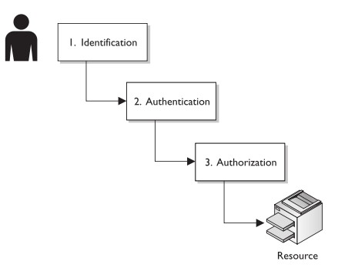
Azonosítás, hitelesítés, engedélyezés
Ki vagy?
Azonosítás
Én vagyok!
Hitelesítés
Nem hiszem!
Engedélyezés
Bebizonyítom!
Oké, jöhetsz!
McGraw-Hill: CISSP All-in-One Exam Guide 3rd Edition (Osborne Media)‏

Slide 41
Hozzáférés-ellenőrzés elvei
Feladatok szétválasztása (Separation of Duties)
Célja, hogy egy folyamat lépéseit különböző személyek végezzék el.
Ehhez a folyamatot meg kell tervezni.
Megakadályozza, hogy egy személy a teljes folyamatot ellenőrizze és manipulálja.
Például egy könyvelési osztályon nem fogadhatja be ugyanaz a személy a számlákat, és nem kezdeményezheti ezek kifizetését.

Slide 42
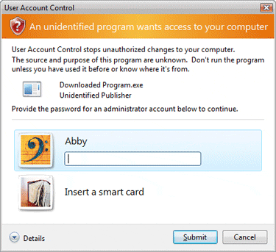
Hozzáférés-ellenőrzés elvei
Legkevesebb jogosultság (Least Privilege)
Az elv betartásával a rendszer a felhasználók és az alkalmazások erőforrásokhoz való hozzáférését csak a legszükségesebbekre korlátozza.
Ehhez meg kell határozni a felhasználók munkájához szükséges jogosultságok minimális halmazát.
A felhasználók ehhez a halmazhoz kapnak csak hozzáférést, se többhöz,
se kevesebbhez.
Példa a Windows User
Account Control (UAC) megoldása.

Slide 43
Hitelesítés
Tudás alapú – Something you know
Tulajdon alapú – Something you have
Tulajdonság alapú – Something you are
A jó hitelesítés során a háromból legalább kettőt, egymástól függetlenül kell használni! Ez az erős autentikáció vagy többlépcsős hitelesítés.

Slide 44
Tudás alapú: Jelszavak
Jelszó politika (pl. korlátozott élettartam)
Jelszó menedzsment (ne legyen szótári alakú,
kisNAGY+szám+speckar, min8kar, …)
Jelszó hashelés
Jelmondatok
Lehetséges támadások:
Brute-force vagy szótár alapú
támadás, lehallgatás, social engineering

Slide 45
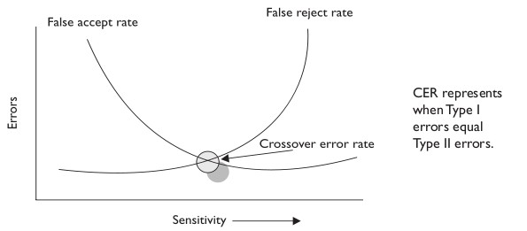
Tulajdonság alapú: Biometria
(Ujjlenyomat, Retina, Írisz, Hang, Tenyér, Aláírás, Arc)
Type 1 Error (hibás visszautasítási ráta)‏
Type 2 Error (hibás elfogadási ráta)‏
McGraw-Hill: CISSP All-in-One Exam Guide 3rd Edition (Osborne Media)‏

Slide 46
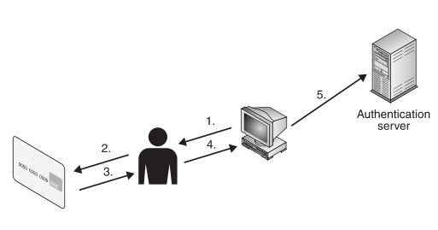
Tulajdon alapú: One Time Password
One Time Password = Dynamic password
Szinkron tokenek
Számlálón alapuló token
Időn alapuló token
Aszinkron tokenek
McGraw-Hill: CISSP All-in-One Exam Guide 3rd Edition (Osborne Media)‏

Slide 47
Azonosítás, hitelesítés - módszerek
Azonosítás
Alapértelmezés: elutasítás (deny/no access)‏
Hitelesítés
- Centralizált
RADIUS (A kliens fogadja a felhasználói kéréseket, amit egy titkosított
csatornán továbbít a szervernek. A szerver hitelesíti a felhasználót - pl. egy
LDAP szerveren (http://padre.web.elte.hu/ldap.html) keresztül -, és vissza-
küldi a felhasználóra vonatkozó konfigurációs információkat. UDP alapú)
TACACS+ (Terminal Access Controller Access-Control System , TCP alapú,
49-es porton))
Single-sign-on, (SSO) ha egy felhasználó több rendszerhez szeretne
hozzáférni
- Decentralizált
Kerberos (pl. Microsoft Active Directory, 88-as porton, nem szabványos)

Slide 48
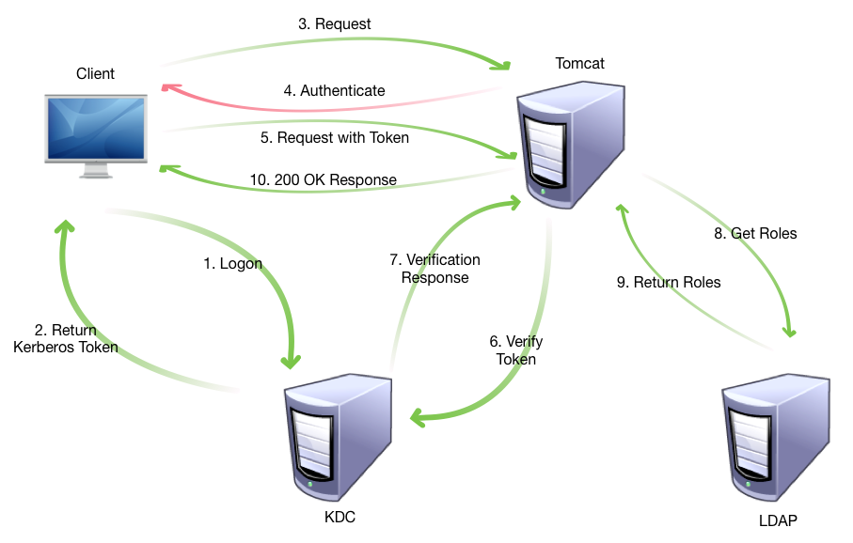
Kerberos séma

Slide 49
Hozzáférés ellenőrzési modellek
Discretionary Access Control (DAC)‏
Az objektum tulajdonosa mondja meg ki/mit tehet meg vele
Linux filesystem jogosultság
Windows ACL-ek
Mandatory Access Control (MAC)‏
Az AC mechanizmus felülbírálhatja a tulajdonos döntését
„security labels” / „sensitivity labels”
SELinux

Slide 50
Olvasinvalók
Shon Harris – All In One CISSP Exam Guide 4th ed.
Harold F. Tipton, Kevin Henry – Official (ISC)2 Guide to the CISSP CBK
http://biztostu.hu
http://silentsignal.hu
http://google.com :)‏
A Kevin Mitnick által írt könyvek, főleg social engineering témakörben: - A megtévesztés művészete - A behatolás művészete
- A legkeresettebb hacker Linkek: http://www.amazon.com/Art-Intrusion-Exploits-Intruders-Deceivers/dp/0471782661/ http://www.amazon.com/Art-Deception-Controlling-Element-Security/dp/076454280X/ http://www.libri.hu/konyv/a-legendas-hacker.html http://www.libri.hu/konyv/a-legendas-hacker-2.html Kevin Mitnick-ről szóló HACKERS 2 - Operation Takedown c. film (angolul) http://www.youtube.com/watch?v=nVPV5dzM0yY http://www.imdb.com/title/tt0159784/

